Slide 1
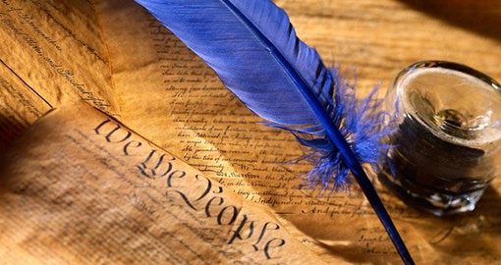
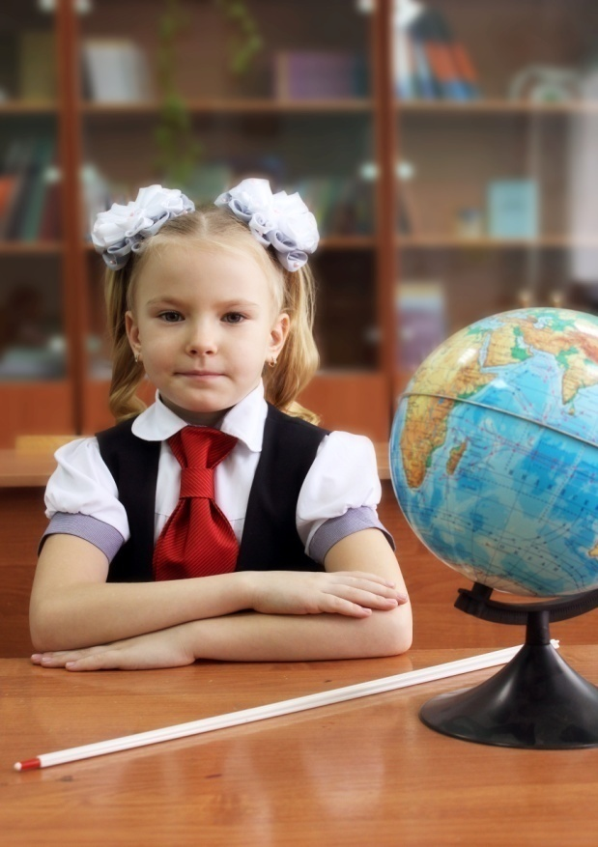
МБОУ СОШ № 93 Творческий проект «Интересный мир загадок»
Работу выполнила
ученица 2 «Б» класса
Ракова
Валерия
Руководитель:
Апчугова Юлия Владимировна

Slide 2
В чём кроется тайна загадки?
?

Slide 3
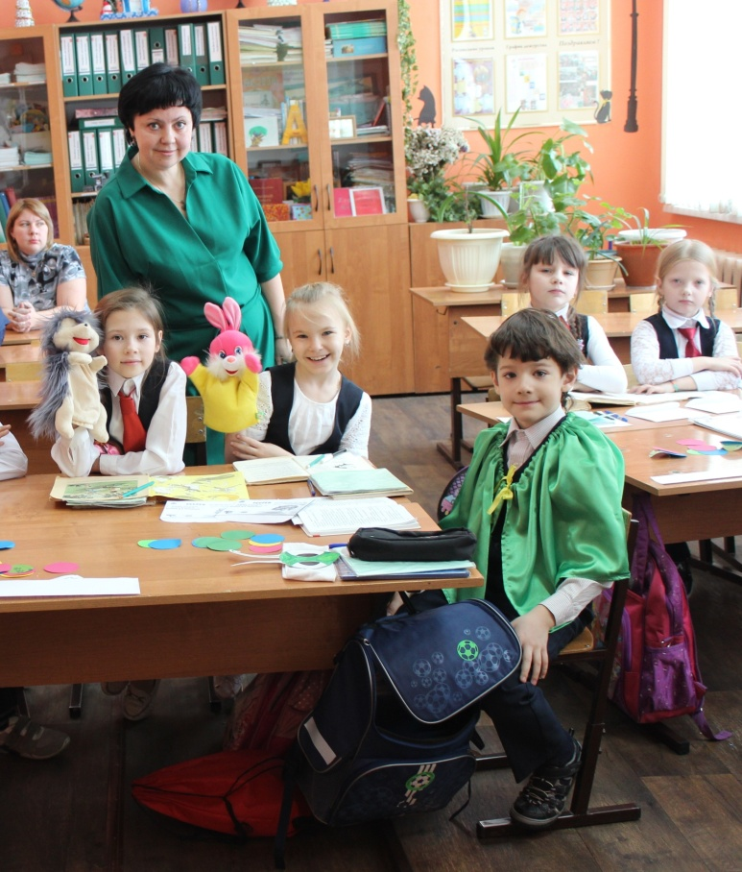
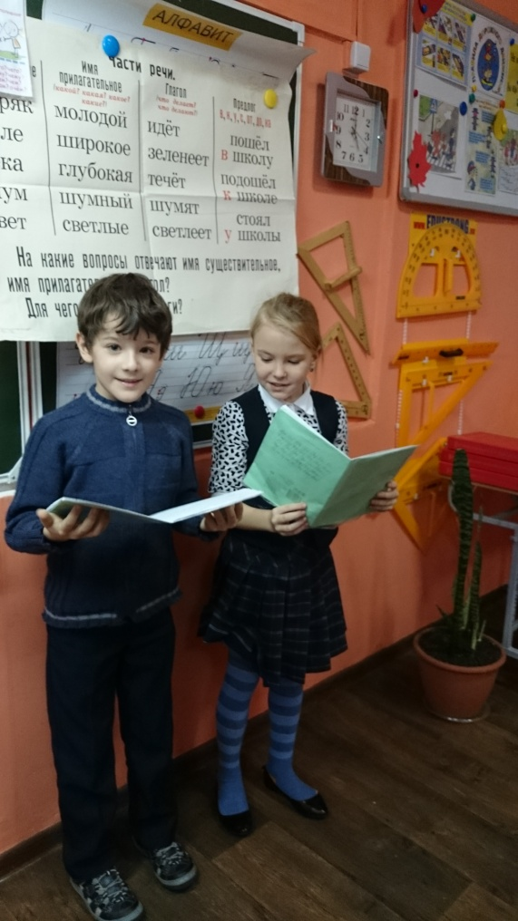
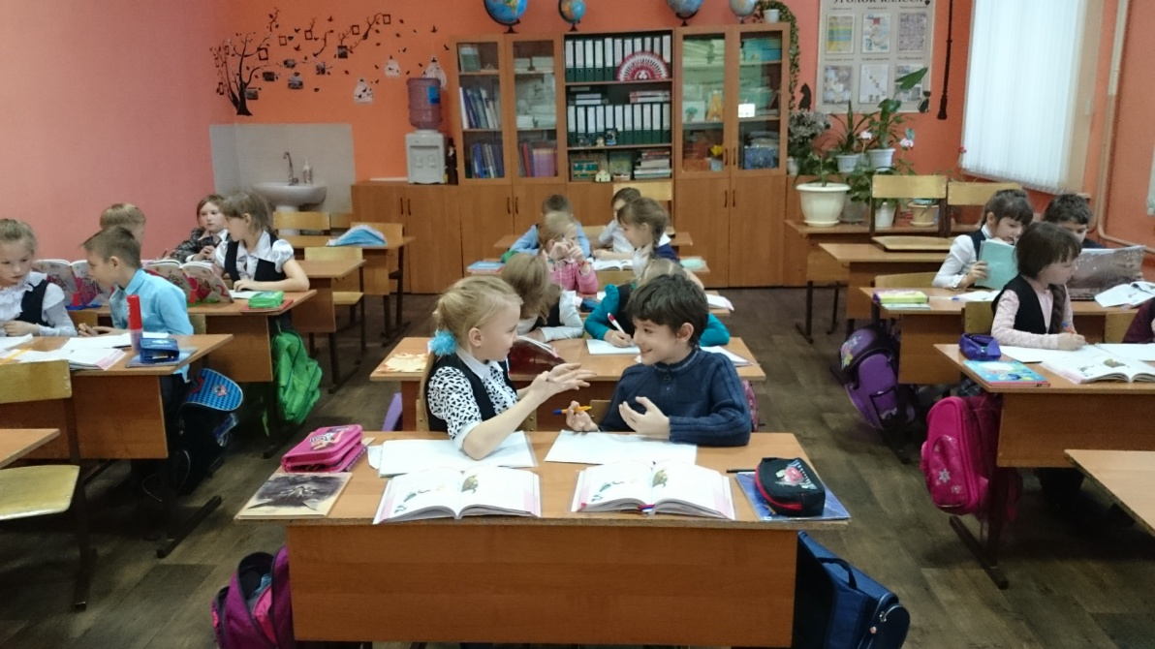
Это интересно!!!Поверьте!

Slide 4
Цель проекта.
Научиться сочинять загадки
Гипотеза.
Предположим, что загадка – это маленький секрет, маленькая тайна, которую нужно разгадать, раскрыть. Если я узнаю историю происхождения, особенности
композиционного построения, типы загадок, то смогу на основе имеющихся знаний самостоятельно их сочинять.

Slide 5
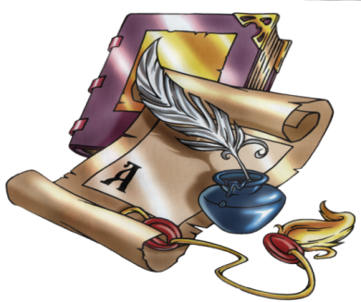
Задачи проекта:
Узнать, как появились загадки и для чего они нужны.
Рассмотреть особенности построения, пути «рождения» загадки.
Научиться составлять свои загадки.
Создать сборник загадок

Slide 6
История возникновения загадки

Slide 7
Загадка относится к одному из самых древних жанров устного народного творчества, который отличается от других жанров тем, что требует отгадать описываемый предмет.

Slide 8
История возникновения загадок корнями уходит в далекое прошлое. Загадки загадывались с древних времен. В наши дни мы рассматриваем загадки как вид развлечения, но в древности люди относились к ним серьезно. В древности люди верили, что животные, растения, неживая природа понимают человеческий язык. Первобытный охотник, скотовод, пахарь в поле, в лесу, на воде, в жилище - везде и всюду постоянно сталкивался с враждебной сознательной силой, насылающей неудачу, пожар, болезнь. Эту силу необходимо было перехитрить, а для этого нужна тайная, условная речь.

Slide 9
В те времена для молодых юношей даже устраивались испытания в умении разгадывать загадки, что имело магическое значение, являясь составной частью обряда инициации — посвящения юношей в воины. Без знания этой условной речи юноша не мог стать равноправным членом своего родного коллектива.

Slide 10
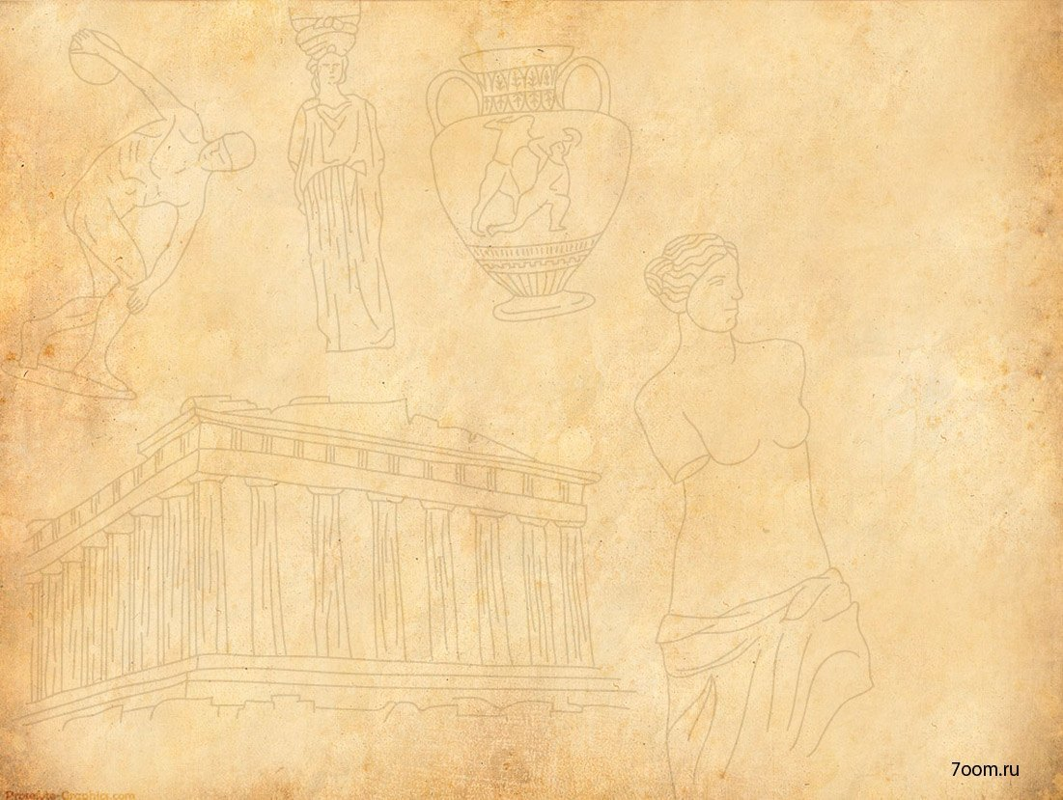
Греки и римляне проводили соревнования по разгадыванию загадок, а победитель получал приз. Некоторые легенды гласят, что иногда от того, сможет ли человек дать правильный ответ на загадку или нет, зависела его жизнь. Состязание в умении отгадывать загадки даже приравнивалось к одному из видов единоборств.

Slide 11
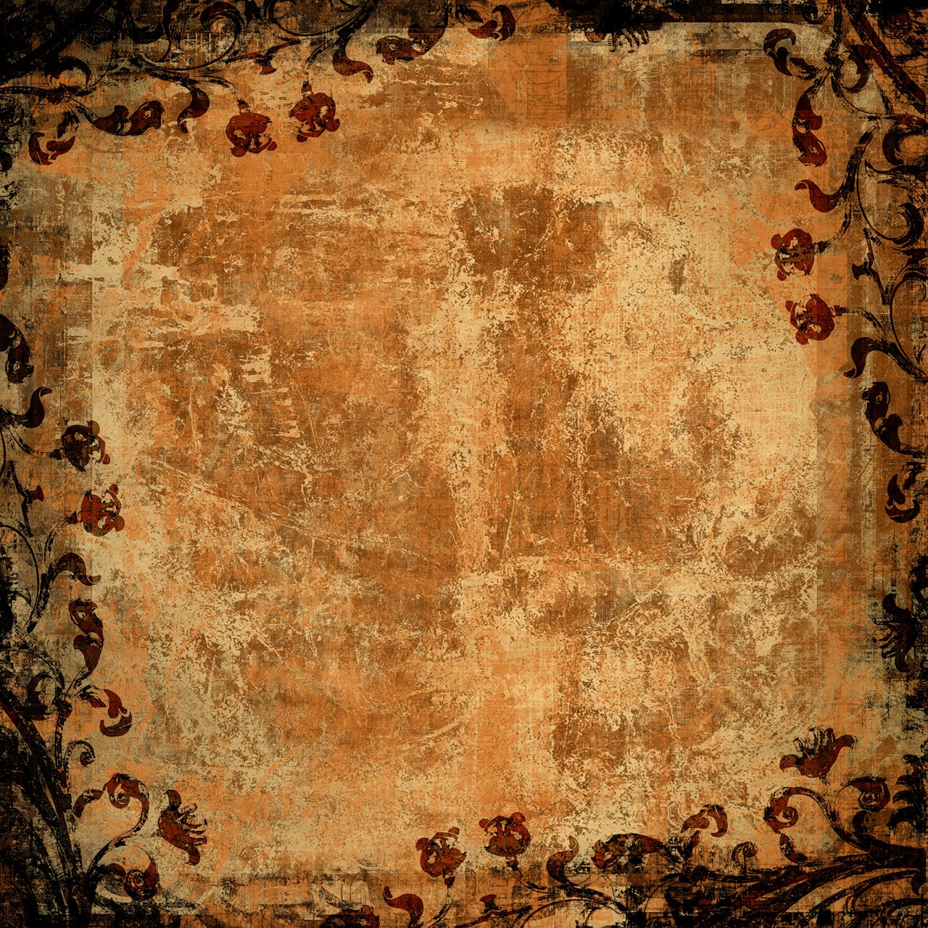
Позже крестьянские обычаи предписывали загадывать загадки в определенное время и при определенных обстоятельствах. Запрещалось загадывать загадки не вовремя - период летних полевых работ загадки загадывать не позволялось, а осенью и зимой загадки полагалось загадывать только вечером, после захода солнца. Считалось, что нарушение традиции может вызвать напасти. С помощью загадок сохранялись для потомства народные познания, накапливаемые веками. Мы видим, как человек стремился разгадать тайный язык природы, чтобы овладеть ею.

Slide 12
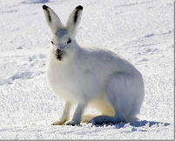
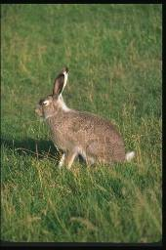
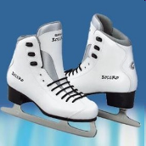
Основные свойства загадок
Народные
Зимой беленький, летом серенький.
Авторские
Два коня у меня, два коня, по воде они возят меня, а вода тверда, словно каменная. К.Чуковский

Slide 13
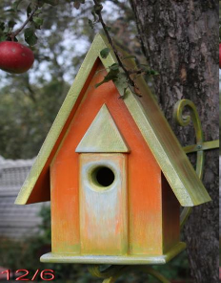
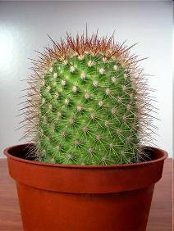
Типы загадок
Перечисление признаков предмета
Растет у окошка в глиняной плошке Зеленый ежик без головы и без ножек.
Характеристика предмета
Между веток новый дом, нету двери в доме том. Только круглое окошко – не пролезет даже кошка.

Slide 14
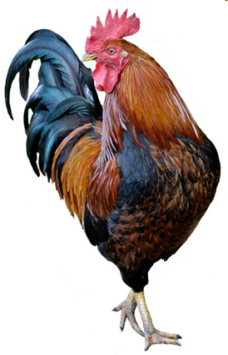
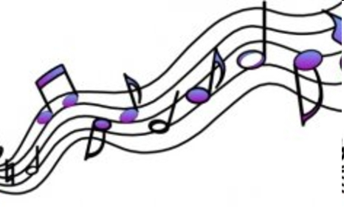
Загадка с отрицательным сравнением
Не ездок, а со шпорами, не сторож, а всех будит
Загадка- метафора
На пяти проводах отдыхает стая птах.

Slide 15
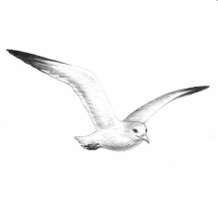
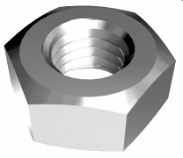
Загадка-шарада
(угадать слово по части)
Мой первый слог – предлог, и во втором мы проживем все лето, А целое от нас и вас давно уж ждет ответа.
За-дача
Загадка –метаграмма
(угадать слово, заменяя букву)
С «Ч» - над морем я летаю, С «Г» - в машинах я бываю.

Slide 16
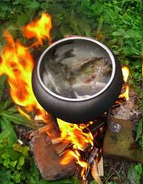
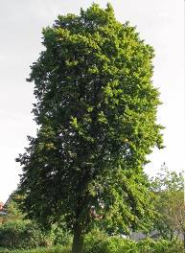
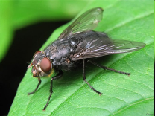
Загадка –анаграмма
(обратное чтение или перестановка букв)
Легко дыша в моей тени, меня ты летом часто хвалишь,
Но буквы переставь мои и целый лес ты мною свалишь
Липа Пила
Загадки-логорифы
(отымание или прибавление буквы)
Известное я блюдо, когда прибавишь «М»,
Летать, жужжать я буду, надоедая всем
Уха
Муха

Slide 17
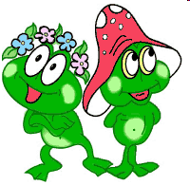
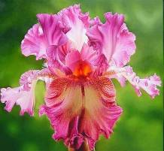
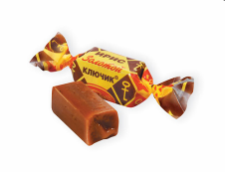
Загадки со сменой ударения
Я – травянистое растение с цветком сиреневого цвета, Но переставьте ударение, и превращаюсь я в конфету.
Загадки-складки
На дворе в кадушке заквакали подружки, Потом прыг из ушата…Кто же это?

Slide 18
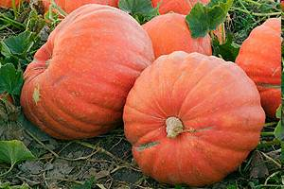
Загадки-шутки
Какое личное местоимение можно добавить к другому личному местоимению, чтобы получить много крупных плодов?
Фонетические загадки
Мама, папа или бабушка? Кто из них споткнулся о старика Хоттабыча и шлепнулся на пол?
(В отгадке есть и звонкие, и глухие согласные звуки)

Slide 19
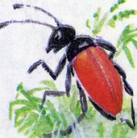
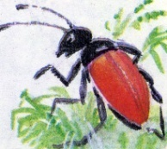
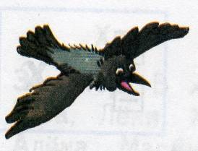
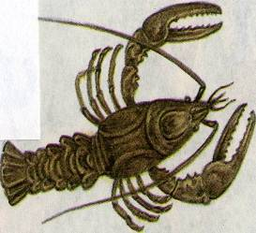
Загадки-ребусы
А
,
А
У
БОМ
РЕ
альбом
АНДАШ
ТИНА
ВТ
ТОФ
МА
оны
ТОН
ЕТА
УС
МАН
завтрак
карандаш
картина
картофель
макароны
картон
карета
карусель
карман

Slide 20
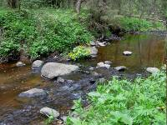
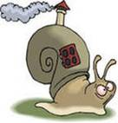
Математические загадки
Шли гурьбою: тёща с зятем, да муж с жденою, мать с дочерью, да бабушка с внучкой, да дочь с отцом.Много ли всех?
4 человека
Развлекательные загадки-вопросы
Какой в реке камень?
Мокрый
Кто на себе дом возит?
улитка

Slide 21
Художественные средства загадок
сравнения
противопоставления
отрицания
гиперболы
эпитеты
метафора

Slide 22
Строение загадки
У загадки нет особых частей. Она может состоять как из одного предложения, так и из нескольких. Слова в предложениях могут рифмоваться, а могут не рифмоваться. Но по ритму загадка схожа со стихотворением. При составлении загадок могут использоваться разные приёмы: сравнение, преувеличение, отрицание, противопоставление (антитеза) и переназывание (метафора).

Slide 23
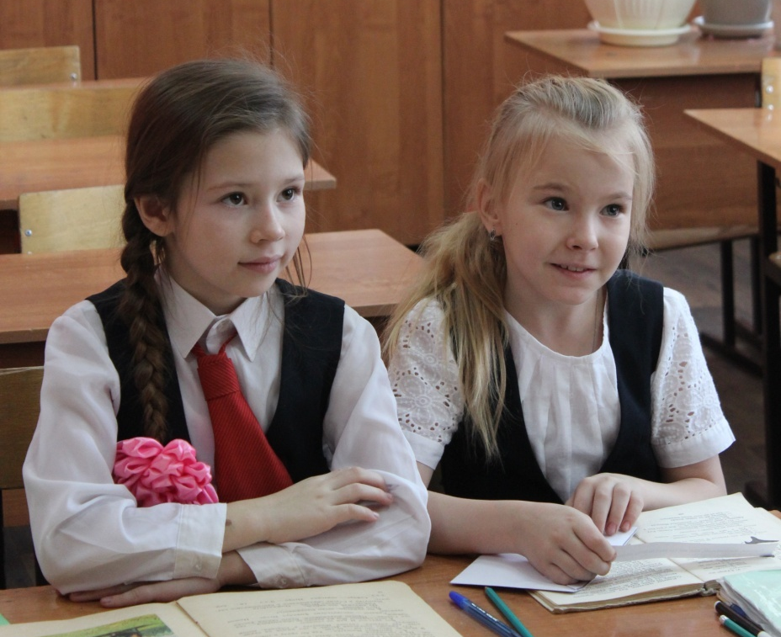
Значение загадки.
Загадка развивает наблюдательность ,сообразительности, творческое мышление человека.

Slide 24
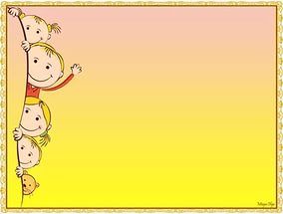
Практическая часть
Как придумать загадку?
Дадим несколько советов.

Slide 25
Работа строилась по такому же принципу:
Разбираем существующую загадку в группе, совместно с учителем;
Выбираем предмет для загадки;
Группой строим загадку по образцу готовой;
Проверяем ритм и рифму в группе;
Сочиняем загадки самостоятельно дома;
Проверяем, правим, отбираем для сборника все вместе.

Slide 26
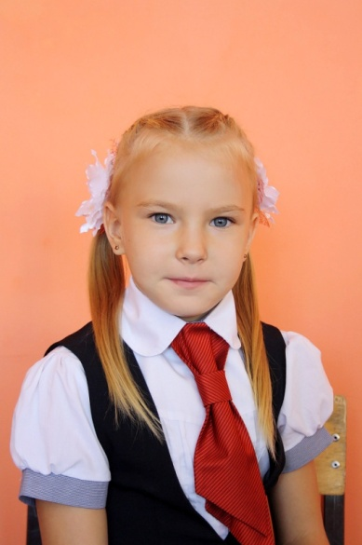
Мои первые загадки.
Любит молоко, а воды боится.
Он мурлычет и баюкает тебя, он в клубок играет и мышей гоняет.(Кот)
Белая водичка , ее все любят. Коровка травку жует и его дает. ( Молоко )
Кошачий родственник , пятнистый он , но не жираф. (Леопард)
4 быстрых ноги , красивая грива и хвост. ( Конь)
Живет в воде ,с плавниками она, разных форм и размеров. ( Рыбка )
Когда он расслаблен, то милый зверек ,
а когда он боится, то колючий клубок . ( Ежик )
Живая веревка, в тропиках живет. ( Змея )
Красиво летает, на крыльях порхает.
Пыльцу собирает. (Пчела)
Зимой белый , летом серый,
у него длинные ушки, любит морковку живет на опушке. ( Заяц)
Маленькая серая норушка, ворует сыр, в норке живет. (Мышка)
Большое хищное животное, любит мед, в лесу живет. ( Медведь)
Домашнее животное в сарае живет, как травки пожует , так молоко дает. ( Корова)
Высоко прыгает зеленая чудо , на болоте комарам с ней худо. ( Лягушка )

Slide 27
Принцип работы над загадкой.
Разбираем существующую загадку в группе, совместно с учителем;
Выбираем предмет для загадки;
Группой строим загадку по образцу готовой;
Проверяем ритм и рифму в группе;
Сочиняем загадки самостоятельно в классе, дома;
Проверяем, правим, отбираем для сборника все вместе.

Slide 28
Как придумать загадку-сравнение?
Чтобы сочинить простейшую задачку, нужно научиться находить свойства предмета и сравнивать его по этим качествам с другими предметами (явлениями). Очень удобно заполнить небольшую таблицу.
Облака
Какие? | На что похоже?
воздушные | падушка
пушистые | на пух, на перины, на перья…
мягкие | на вату
кудрявые | барашки, овечки
белые | паруса
Воздушные перины и подушки,
Укутали солнце по самые ушки.
или
Белые, как паруса.
Плывут по небу.

Slide 29
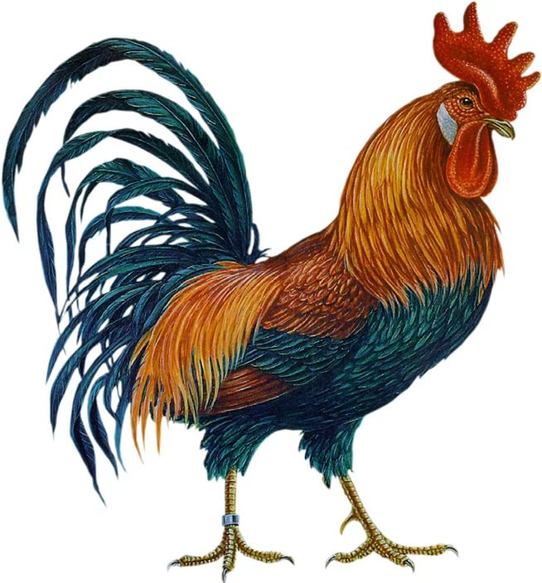
Петух
Какой? | На что похож?
разноцветный | радуга
громкий | будильник
большой | индюк
ранний | утро
важный | начальник
Разноцветный, как радуга; Громкий, как будильник;
Важный, как начальник,
С лучами солнца будит всех.

Slide 30
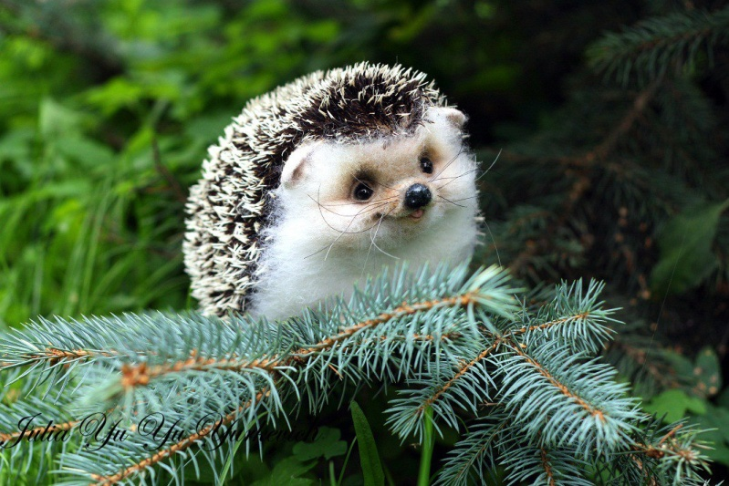
Ёжик
Какой? | На что похож?
колючий | подушка с иголками
пугливый | паучок
круглый | мяч
милый | кот
трудолюбивый | муравей
Круглый мяч, но не простой.
Он с щетиною густой.
Напугал его? Смотри,
Не увидишь, что внутри.

Slide 31
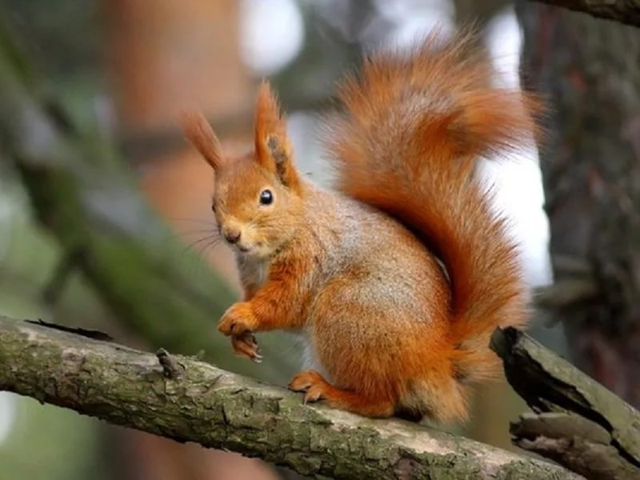
Белка
Какая? | На что похожа?
рыжая | огонёк
трудолюбивая | мама
пушистая | одуванчик
запасливая | хозяюшка
прыгающая | на циркача
Мелькает по верхушкам
Яркий огонёк.
На ветки его встретишь
Орешки он грызёт.
или
Акробаты – циркачи по деревьям прыгают
Их пушистые хвосты между сосен шмыгают.
За такое представление не цветы они берут,
Не бочоночек варенья, а орешек горсть возьмут

Slide 32
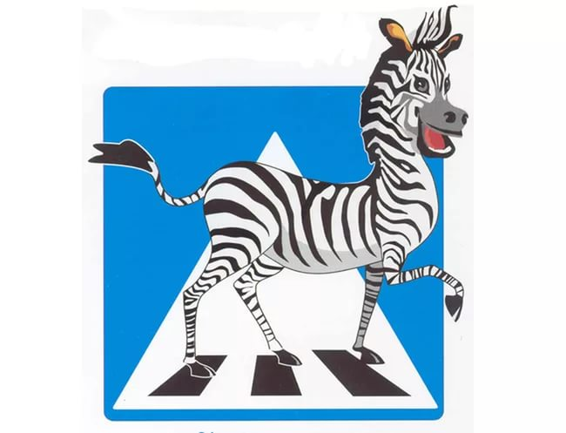
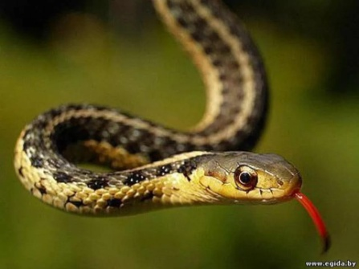
Загадки, в которых используется такой приём как метафора (скрытое сравнение). Вот пример таких загадок:
Зебра на дороге, Протянула ноги. А по этим по ногам, Люди ходят тут и там.
Живая веревка, по тропинке вьётся
Кто её напугает, того покусает.

Slide 33
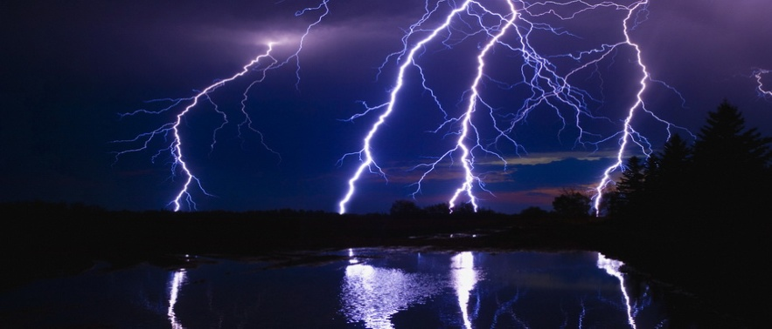
Как придумать загадку, если предмет или явление не имеет четко выраженных признаков? Задайте себе вопрос: «А что он умеет делать? Кто еще так поступает?»
Молния
Что делает? | На что (кого) похож?
летит | стрела, птица
поджигает, сверкает | искра
ударяет | боксер
освещает | вспышка
Летит, да не стрела.
Сверкает, да не искра.
Не боксер, а ударяет.
Не вспышка, а освещает.

Slide 34
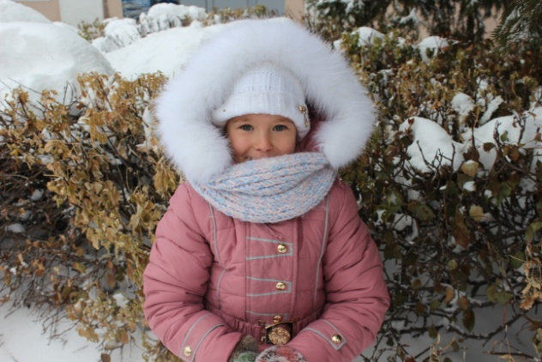
Мороз
Что делает? | На что (кого) похож?
рисует | художник
остужает | холодильник
на улицу не пускает | дверь
тепло одевает | мама
Рисует, как художник.
Остужает, как холодильник.
Без одежды за дверь не пускает,
Всех тепло нас одевает

Slide 35
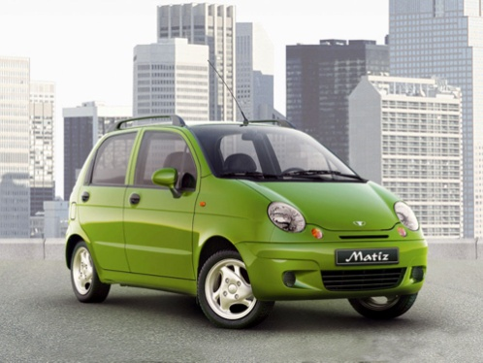
Как придумать загадку «наоборот»? Мы по-прежнему будем рисовать словесные картины, но кроме схожих черт найдём характерные отличия рассматриваемого предмета или явления от других.
Автомобиль
Какой? | На что (кого) похож? | Что умеет делать? | Чем отличается?
удобный | маленький домик | бежит | да на месте не стоит
быстрый | поезд | гудит | да с колесами
красивый | кот | в два глаза глядит | да не живой
сильный | конь | возит все | но не ест овса и без хвоста
Быстрый, как конь вороной
Возит всех, возит всё,
Но не ест он овса.
Да , представьте, конь-то у нас без хвоста.

Slide 36
Крокодил
Какой? | На что (кого) похож? | Что умеет делать? | Чем отличается?
быстрый | корабль | плывет | да без мотора
большой | бревно | лежит | да с большими зубами
плоский | доска | ходит | с лапами
зеленый | хищник | охотится | в воде живет
Быстрый корабль плывет, да без мотора.
или
Длинное бревно неподвижно лежит,
Да большущими зубами страшно скрипит.
или
Плоская доска, да ходит на лапах.
или
Зеленый охотник, притаился в воде.
Проглядишь его, быть беде!

Slide 37
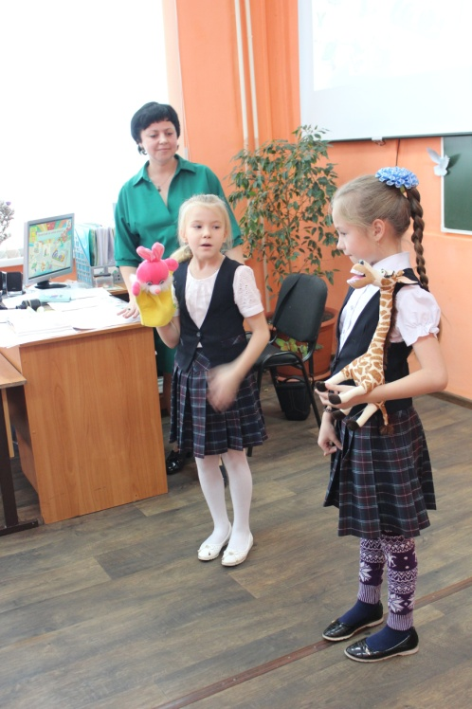
Рассмотрим части и целое Какую можно придумать загадку посложнее? Давайте привлечем на помощь математику! Рассмотрим человеческое тело. Из каких частей оно состоит? Один язык, губы, один рот, по два глаза, уха, по паре рук и ног. Как народ отразил это в фольклоре?
Один болтун,
Другой свистун
И третий едун.
Два брата видаки,
А два – слышаки,
Два бегуна,
Да два брата-ухвата.
А теперь по этому принципу придумываем загадки сами.

Slide 38
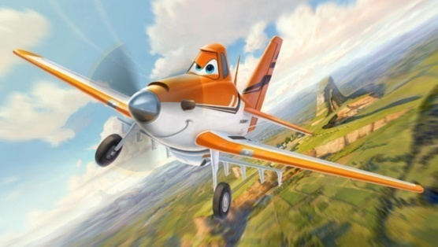
Самолет
Названия частей | Сколько их? | На что похожи? Что такое же?
крылья | 2 | Птица, бабочка
хвост | 1 | Гора,
фюзеляж | 1 | Тело , домик
трап | 1 | Лестница, ступеньки
Есть у птицы той два могучих крыла,
Хвост, словно большая гора.
Грудка крепкая - фюзеляж.
Совершишь ты на птице стальной, любой вояж.

Slide 39
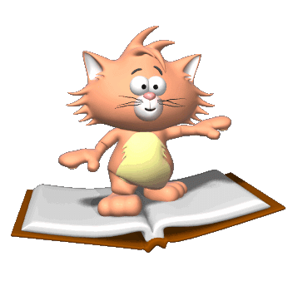
Таким образом, в наш сборник вошли три типа загадок: загадки – описания, загадки – иносказания и загадки, как со скрытым сравнением, так и с открытым. Всего мы придумали 30 загадок. Следующим шагом было к каждой загадке нарисовать иллюстрацию. Распределили загадки и стали рисовать

Slide 40
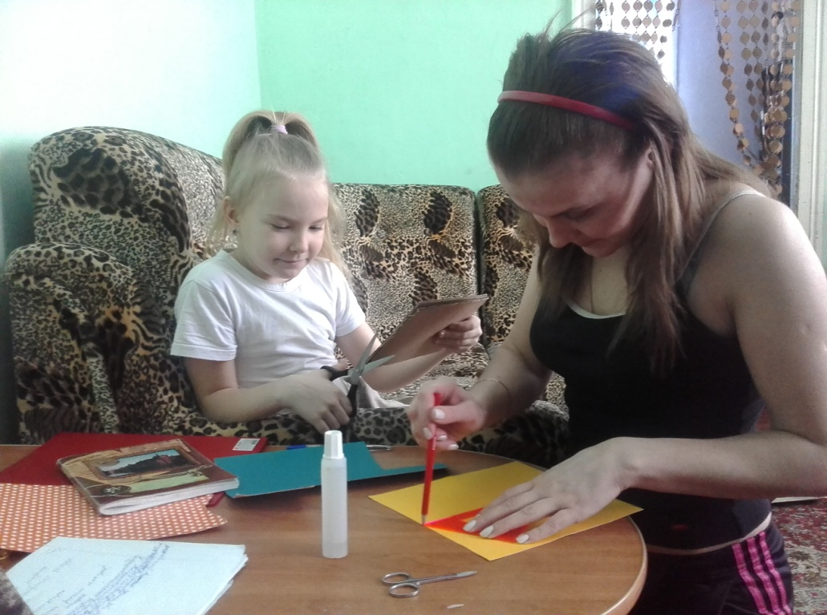
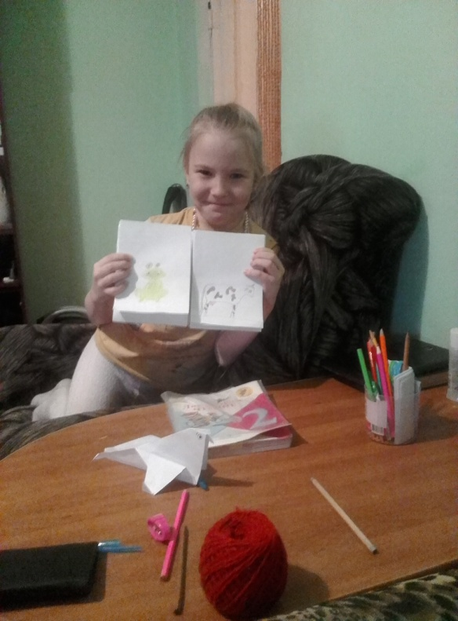
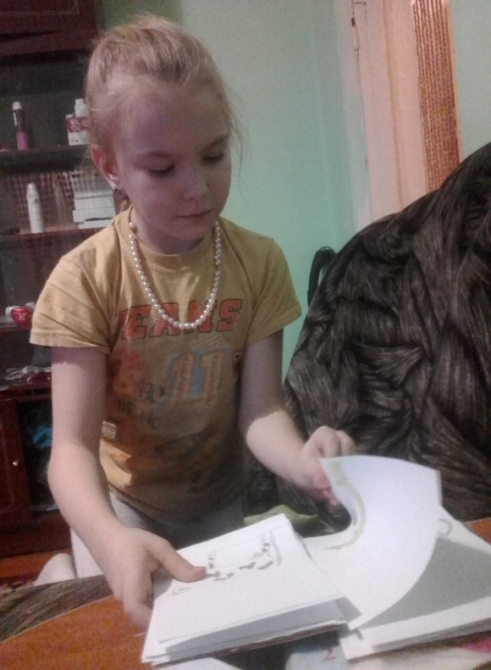
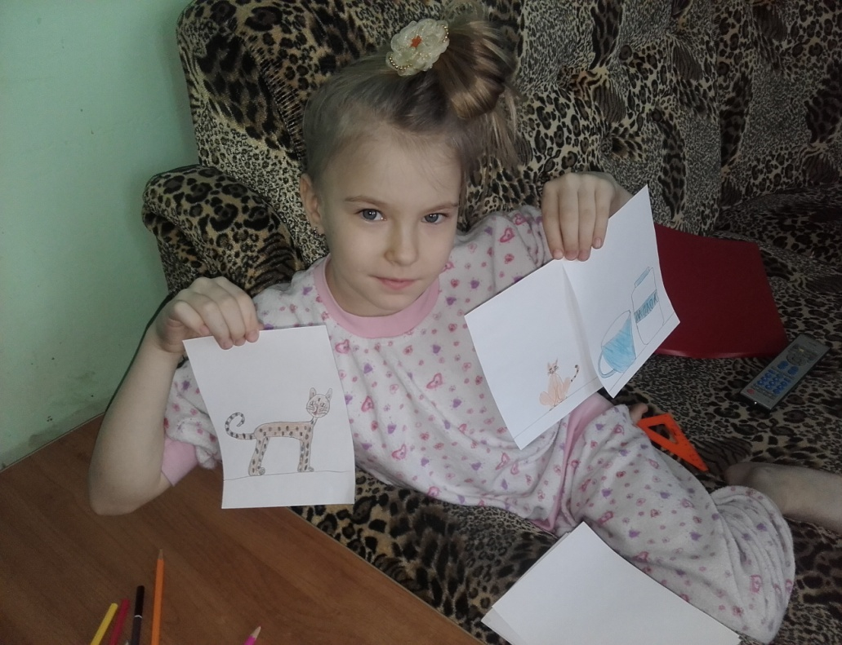
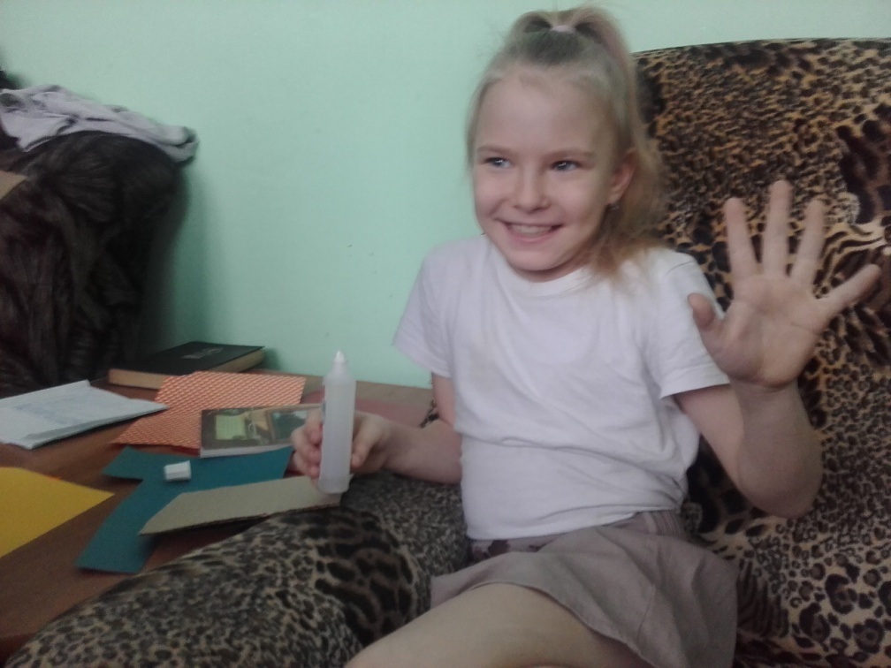

Slide 41
ЗАКЛЮЧЕНИЕ
Проведя исследование, можно сделать следующий вывод, что загадка учит нас открывать сходство между «далёкими» предметами. Сходство, которое мы обычно не замечаем. И радость отгадывания не только в том, что догадался, какой это предмет, но и в том, что по-новому его увидел. С помощью загадки мы учимся находить общие признаки в непохожих, казалось бы, предметах. Загадка поворачивает мир по-иному, раскрывает его таинственные стороны. И поэтому загадка не стареет. Сформулированная нами гипотеза подтвердилась. Полученные нами знания мы применили практически, создав сборник загадок своего собственного сочинения.

Slide 42
Загадка.
Умная, интересная.
Развивает, удивляет, учит.
Как сложно! Как просто!
Тайна.

